Slide 1
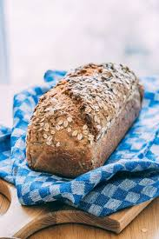
PIECZEMY CHLEB Z MAKSIEM
I JEGO MAMĄ
KUBUSIE PUCHATKI I MISIE PANDA Z NIEDŹWIADKOWEJ CHATKI

Slide 2
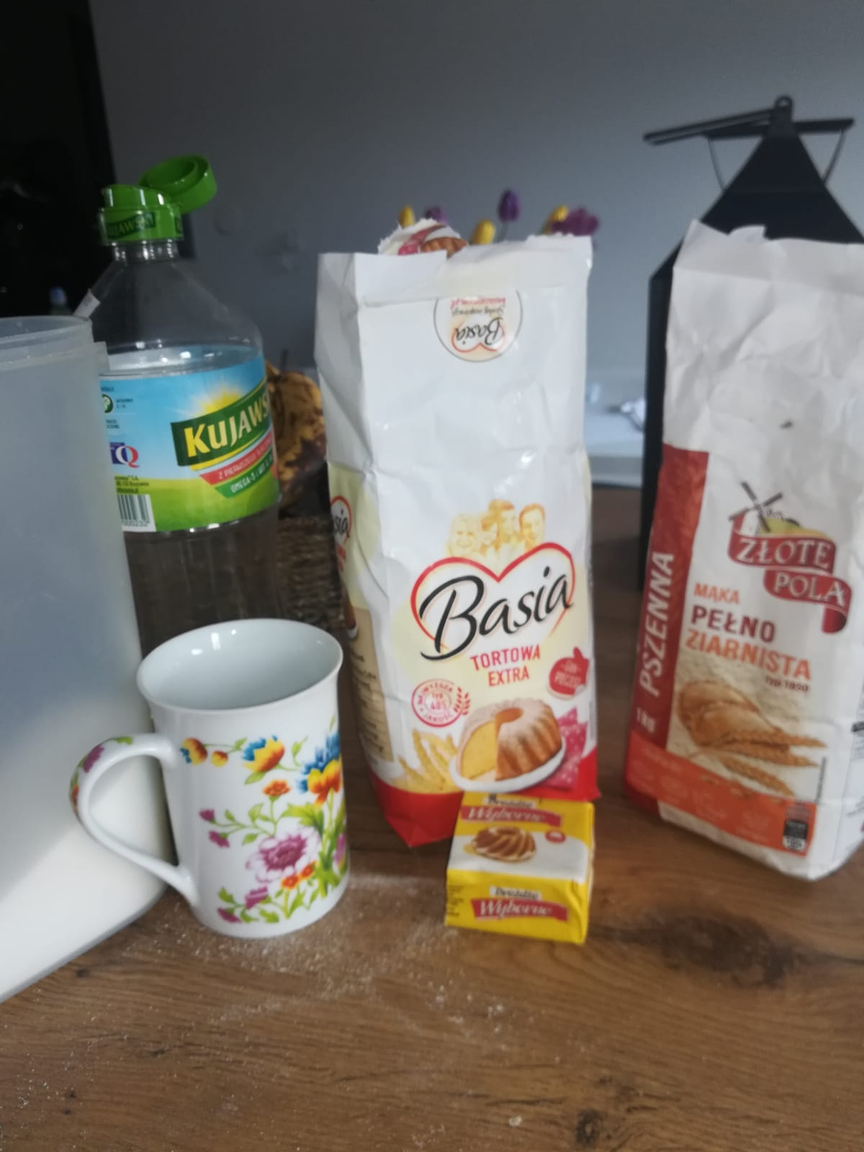
LISTA SKŁADNIKÓW:
500 GR MĄKI PSZENNEJ LUB CHLEBOWEJ
1 PEŁNA SZKLANKA LETNIEJ WODY
25 GR ŚWIEŻYCH DROŻDŻY LUB 7 GR SUSZONYCH
1 PŁASKA ŁYŻKA CUKRU
1 ŁYŻECZKA SOLI
1 ŁYŻKA MIĘKKIEGO MASŁA
1 ŁYŻKA OLEJU

Slide 3
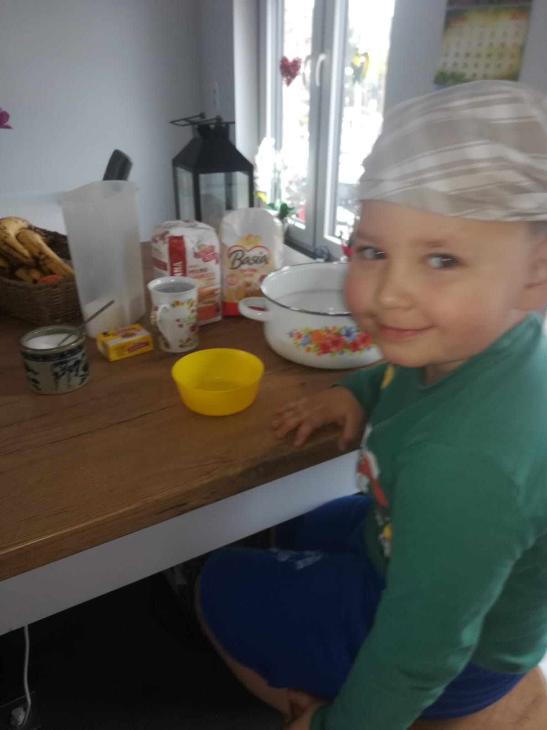
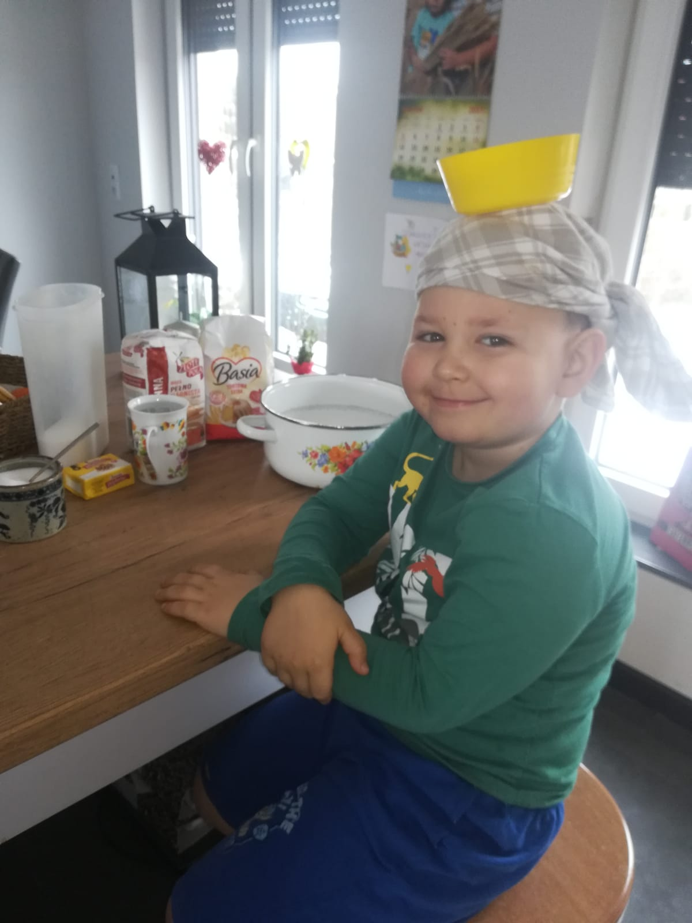
Najważniejszy w pieczeniu chleba jest dobry humor jak widać na obrazku !
Maksiu twierdzi: Uda się, czy się nie uda i tak chlebek będzie w brzuszku!
Ale czas zabrać się do pracy! Do miseczki wsypujemy cukier i dodajemy łyżkę wody.

Slide 4
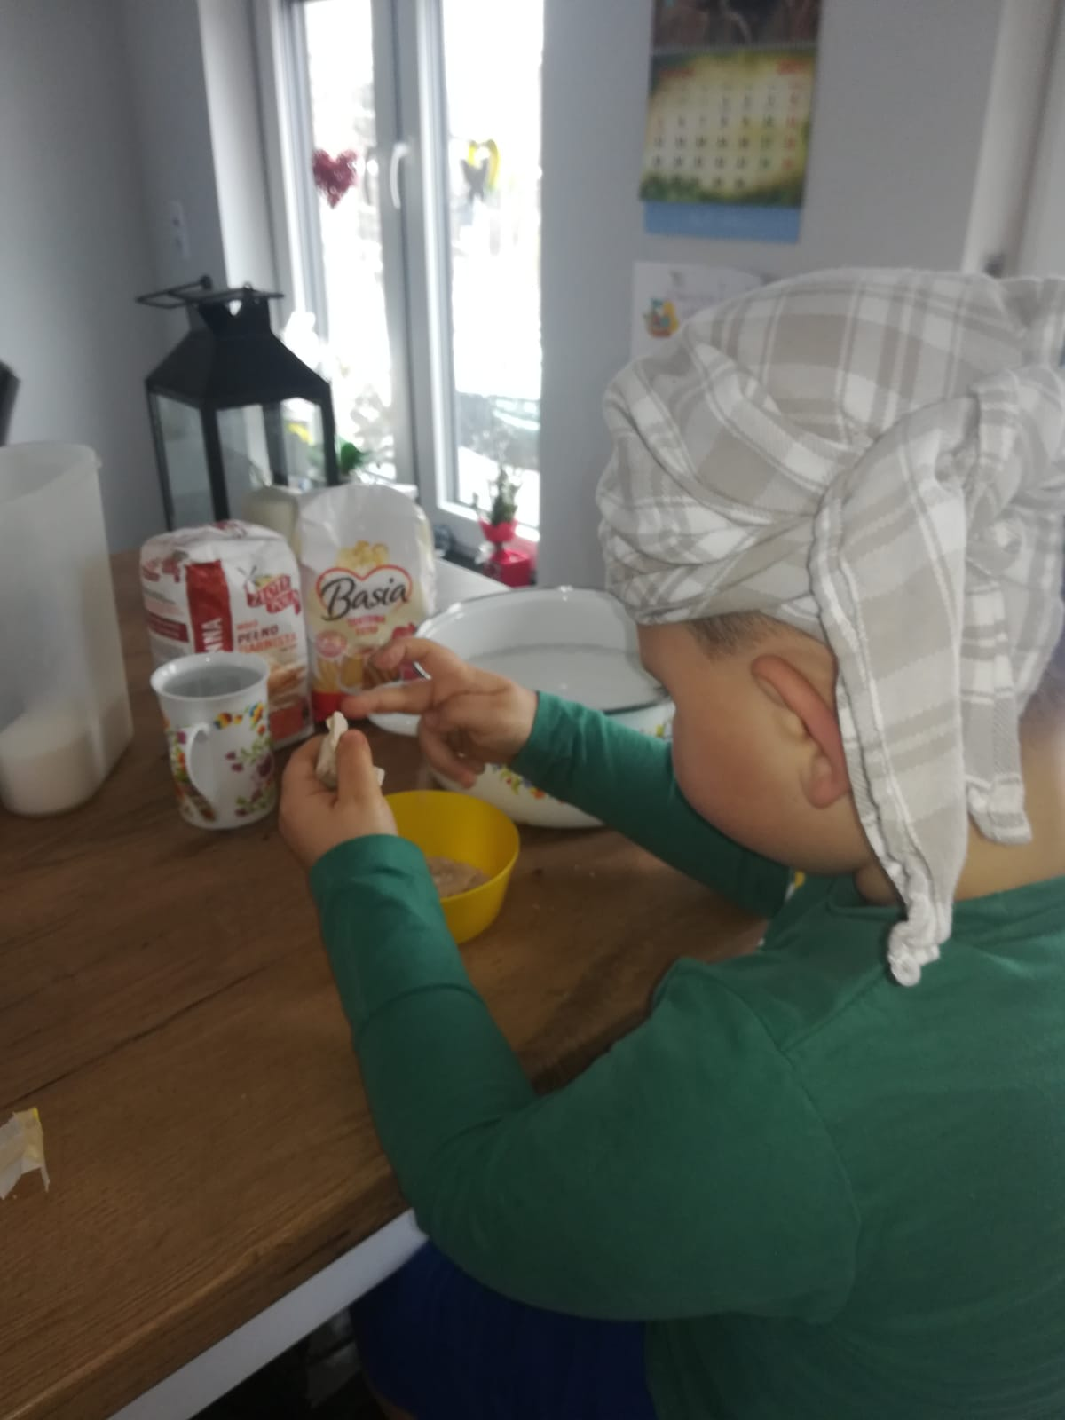
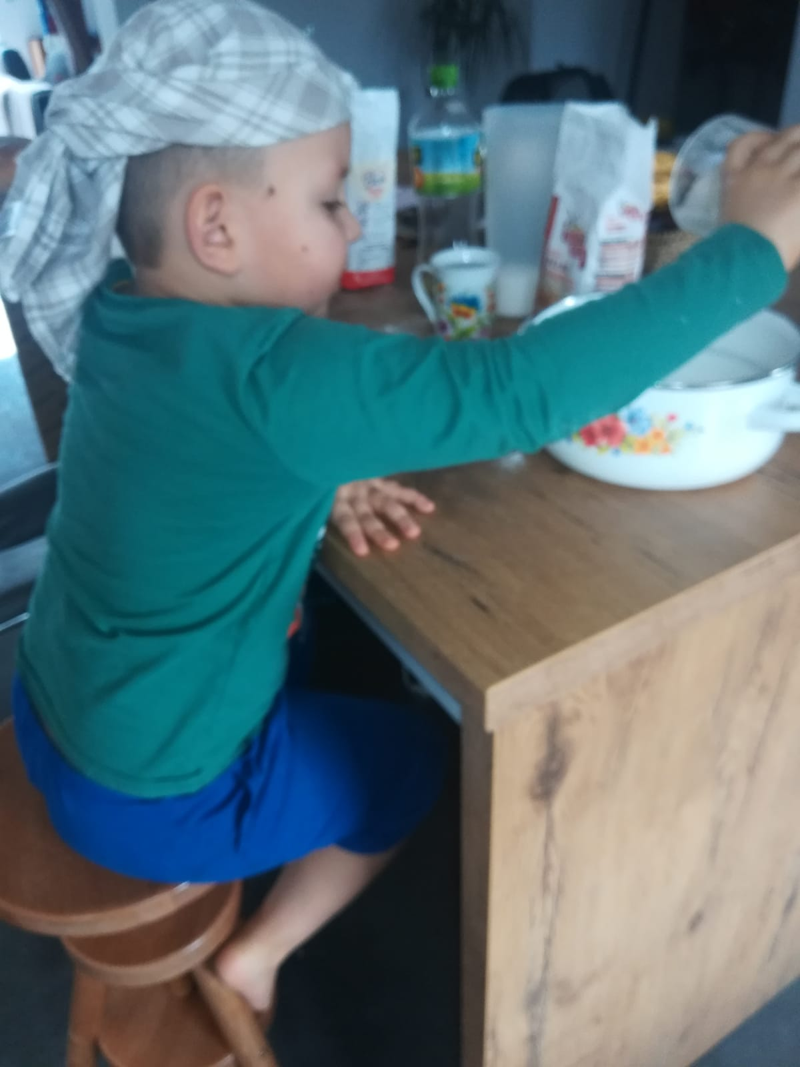
Dodajemy pokruszone drożdże, mieszamy i odstawiamy na 15 minut.
Po 15 minutach w misce lub garnku mieszamy drożdże i wszystkie pozostałe składniki. Dokładnie wyrabiamy na gładką masę i odstawiamy na 1 godzinę w ciepłe miejsce.

Slide 5
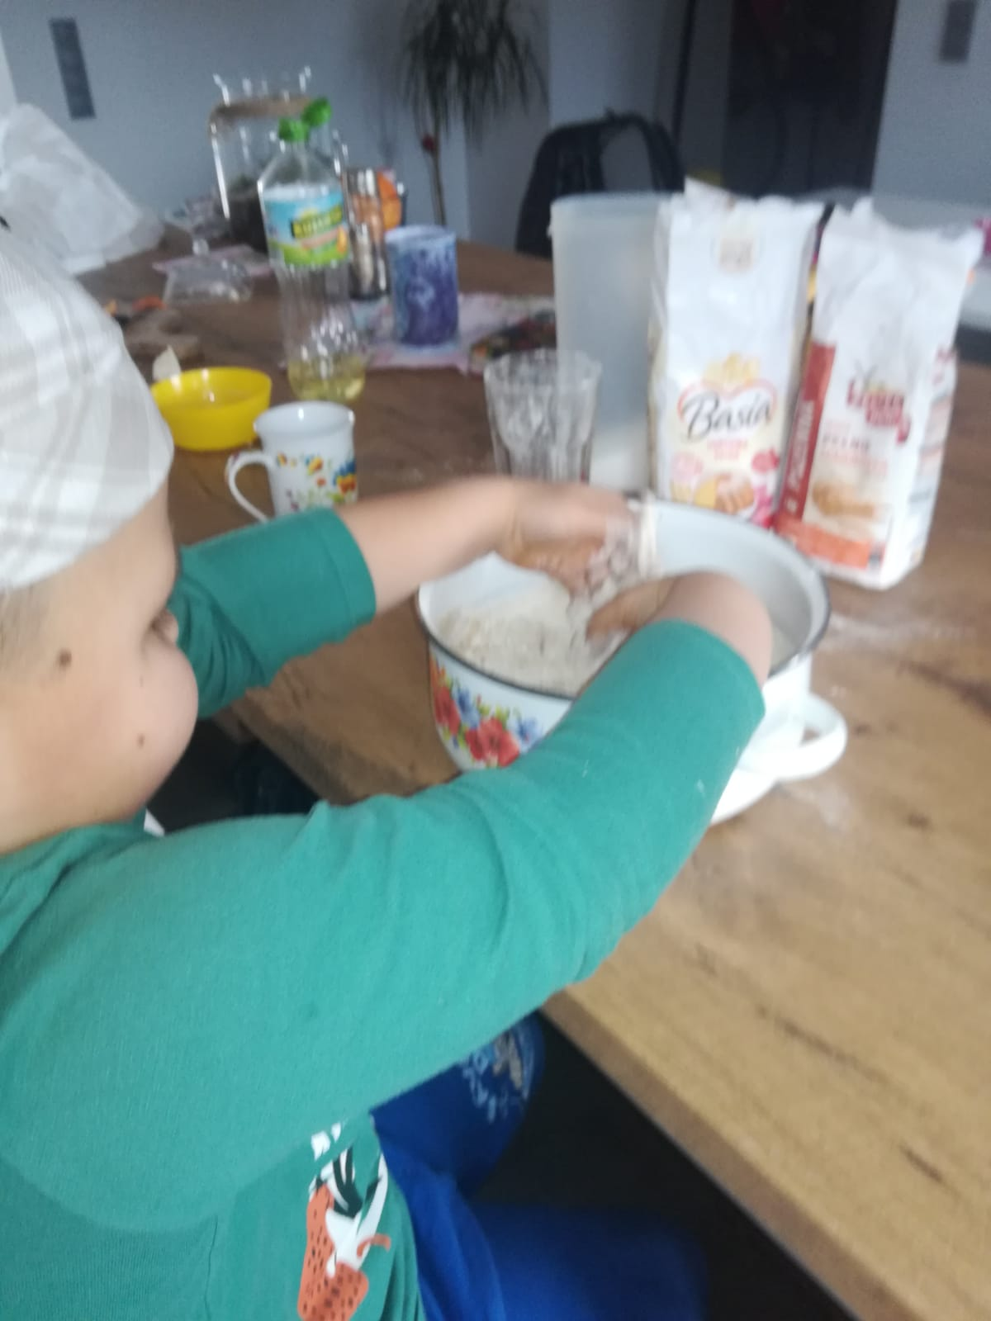
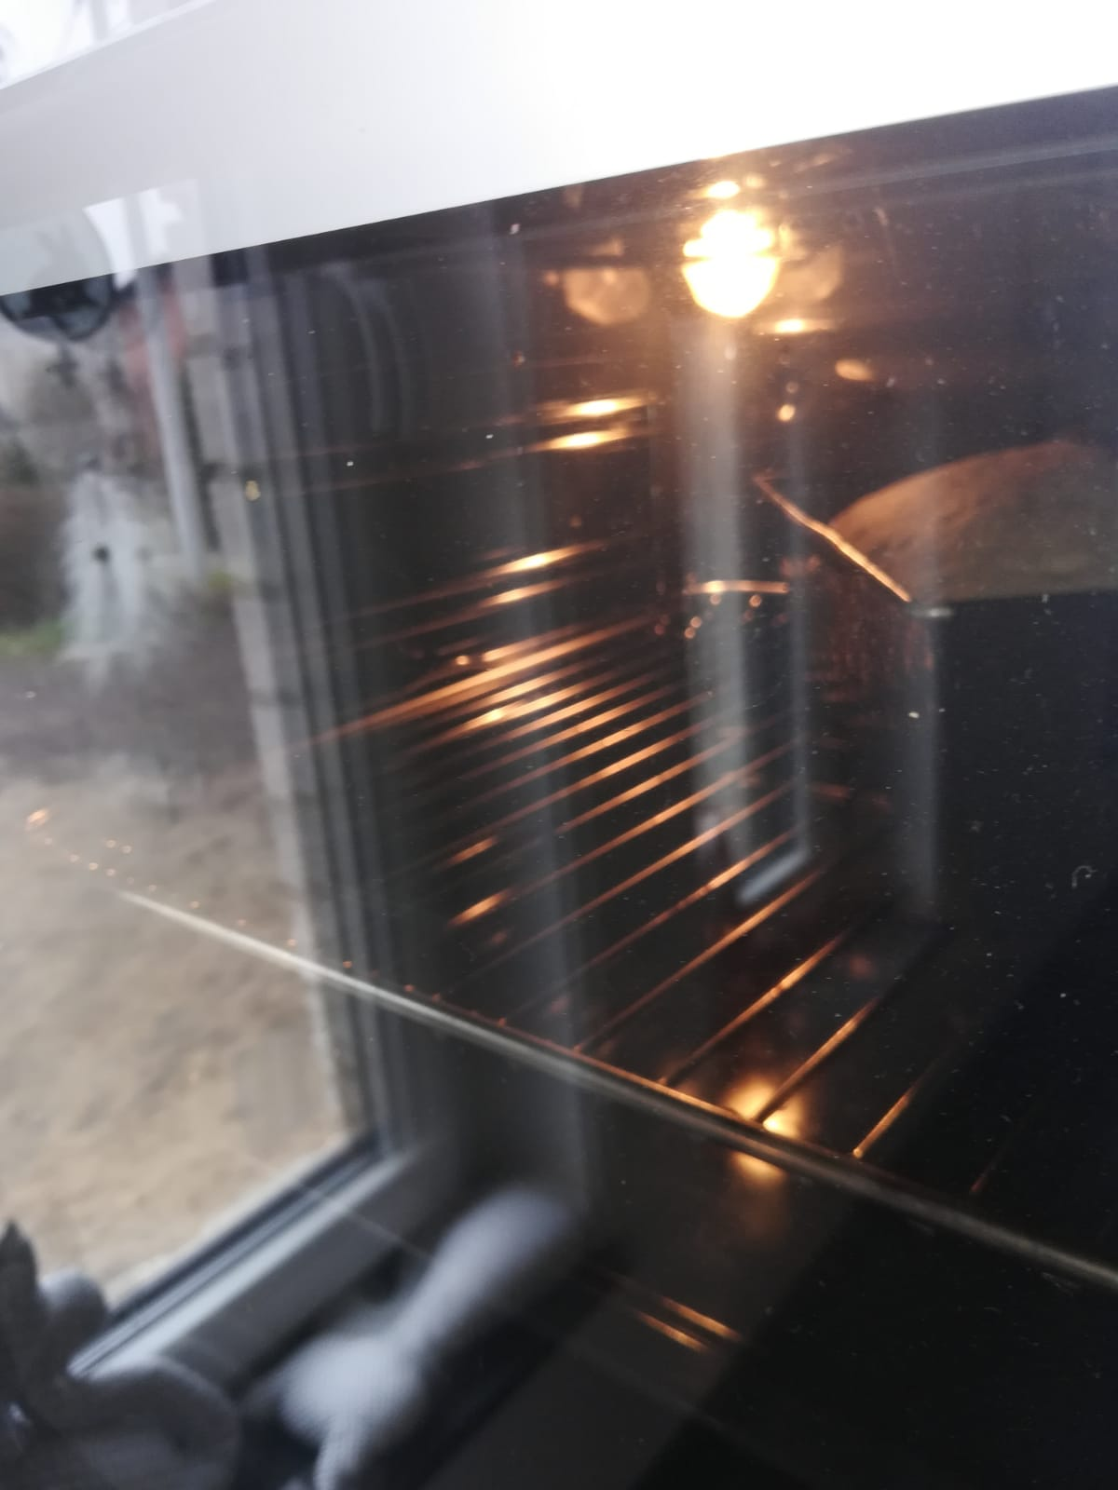
Po godzinie jeszcze raz wyrabiamy ciasto. Smarujemy formę „keksówkę” masłem, można wysypać tartą bułką i wlewamy ciasto do formy.
Wkładamy foremkę do nagrzanego piekarnika na 200 stopni na godzinę.
Po upieczeniu wyciągamy do wystygnięcia.

Slide 6
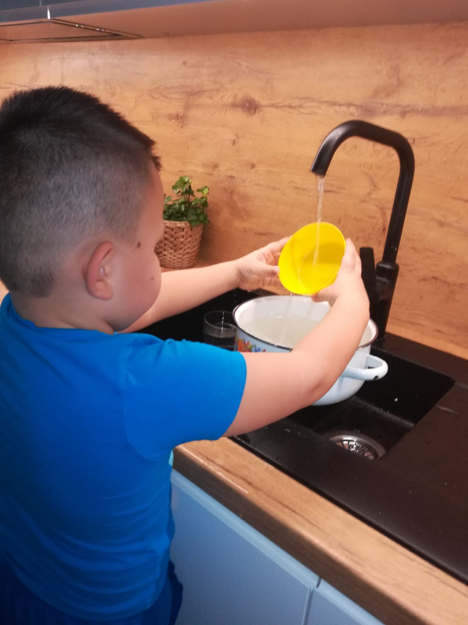
W międzyczasie, gdy chlebek się piecze sprzątamy po pracy: myjemy naczynia, chowamy produkty, wycieramy stanowisko pracy.
W przerwie, możemy dokończyć zadania od pani Ani ☺

Slide 7
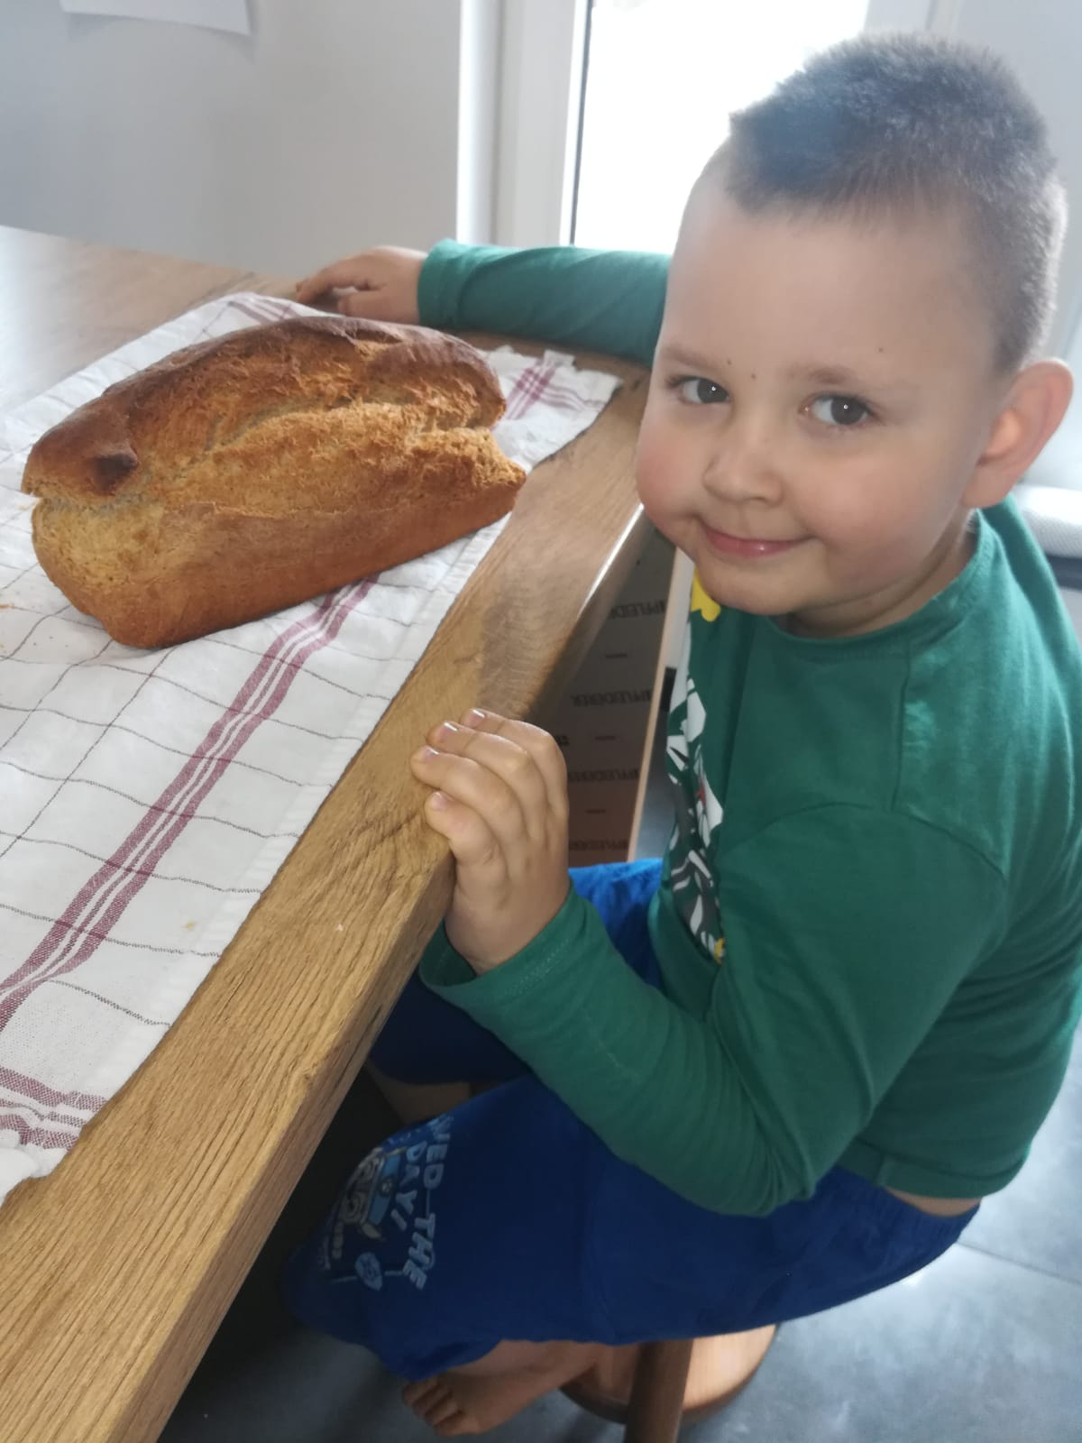
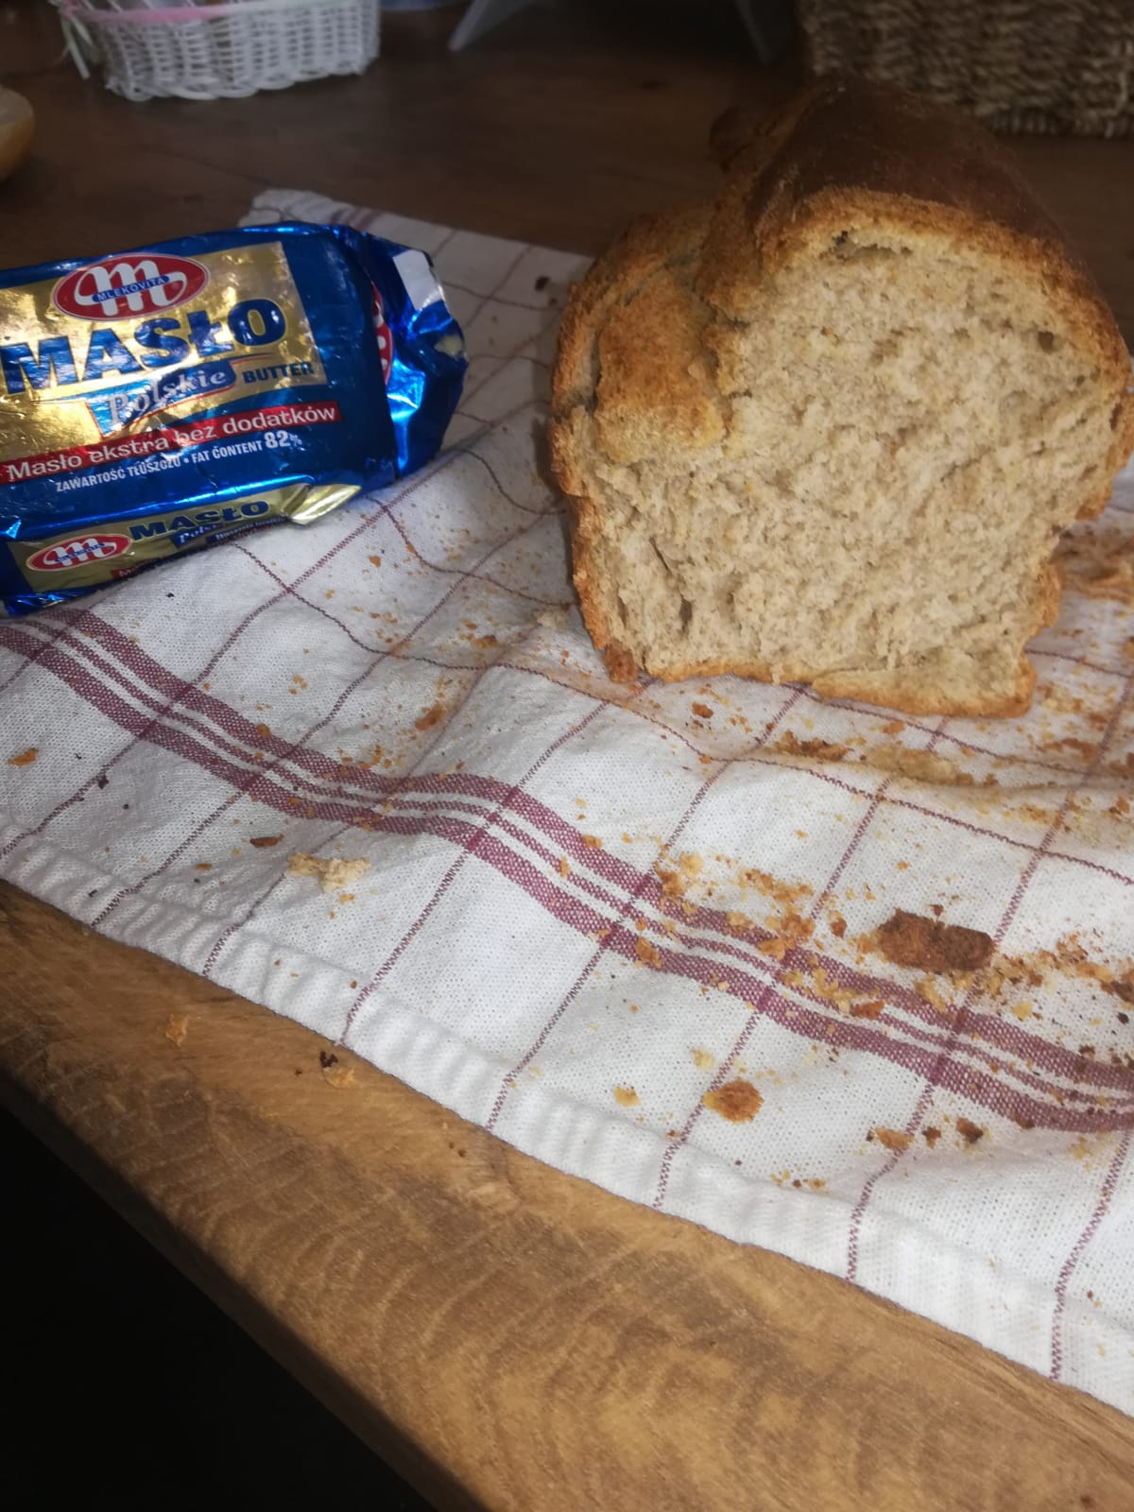
Maksiu z mamą radzi, że najważniejszy składnik dobrego chlebka
to UŚMIECHNIĘTE SERCE
WSPANIAŁY WYSZEDŁ!!!
GRATULACJE!!!
DZIĘKUJEMY MAKSIOWI
I JEGO MAMIE !!!
SMACZNEGO !

